Slide 1


Slide 2
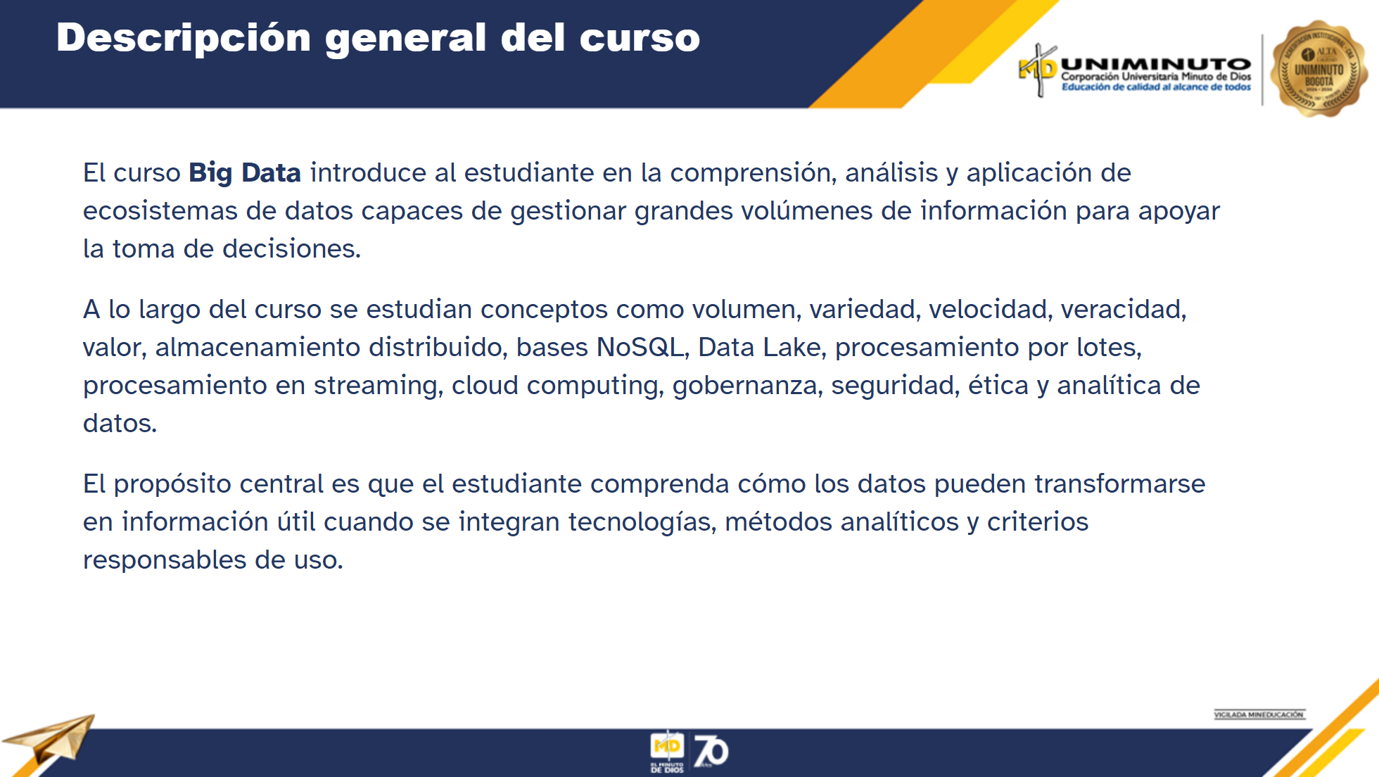
Notes:
Notas del presentador: Presentar el curso como una introducción aplicada al ecosistema Big Data. Destacar que el enfoque no es únicamente técnico, sino también estratégico: comprender qué datos se tienen, cómo se almacenan, cómo se procesan, qué decisiones permiten tomar y qué implicaciones éticas aparecen en su uso.

Slide 3
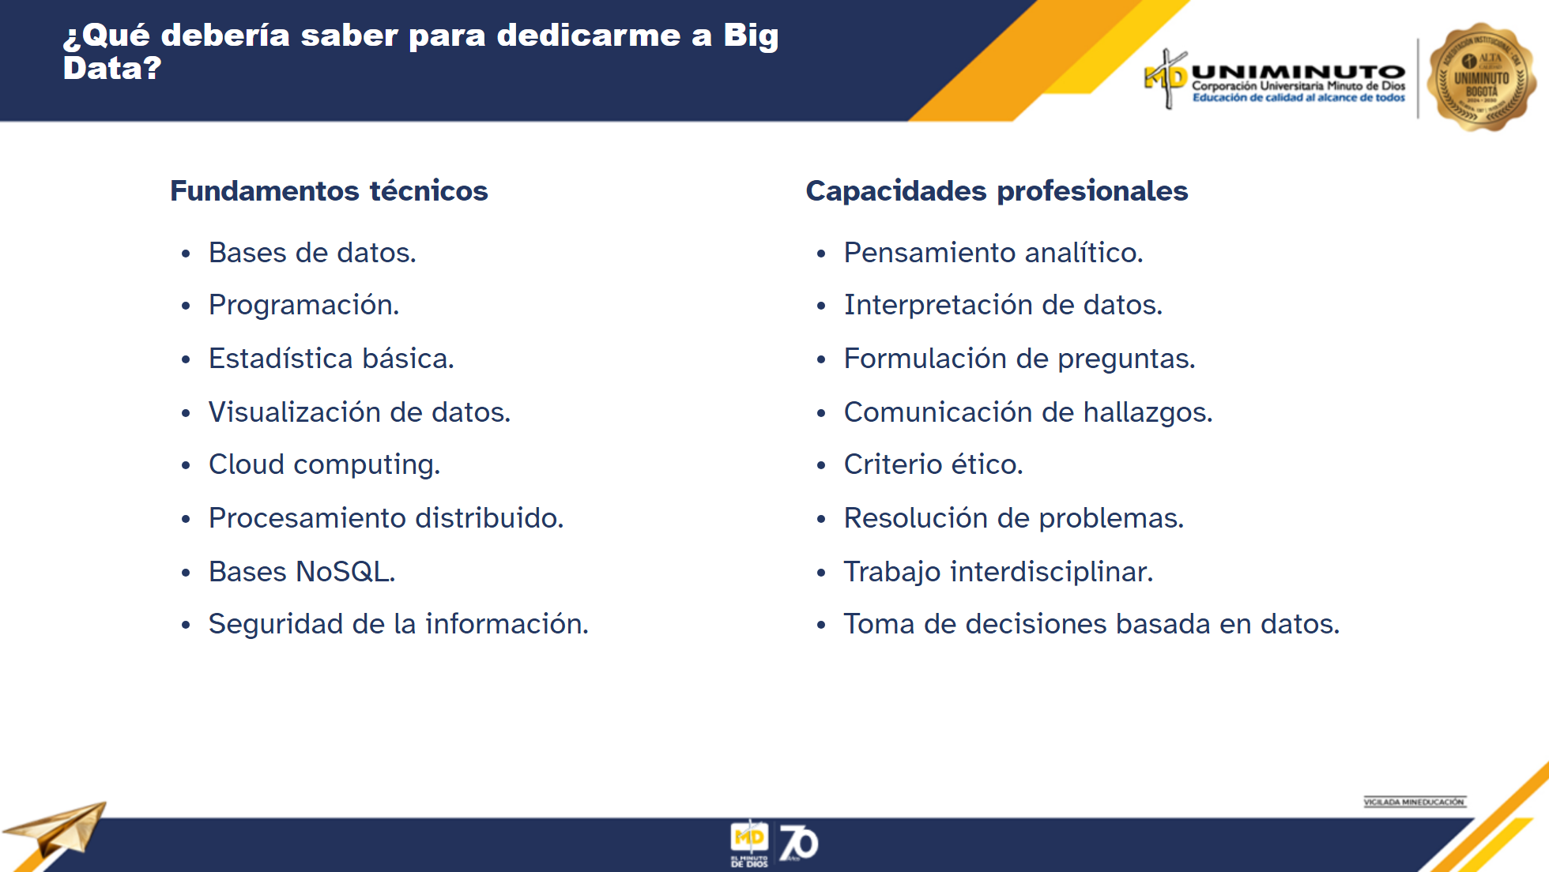
Notes:
Notas del presentador: Explicar que Big Data exige una mirada integradora. No basta con conocer herramientas; también se requiere comprender el problema, seleccionar datos pertinentes, interpretar resultados, comunicar hallazgos y reconocer riesgos relacionados con privacidad, sesgos y seguridad.

Slide 4
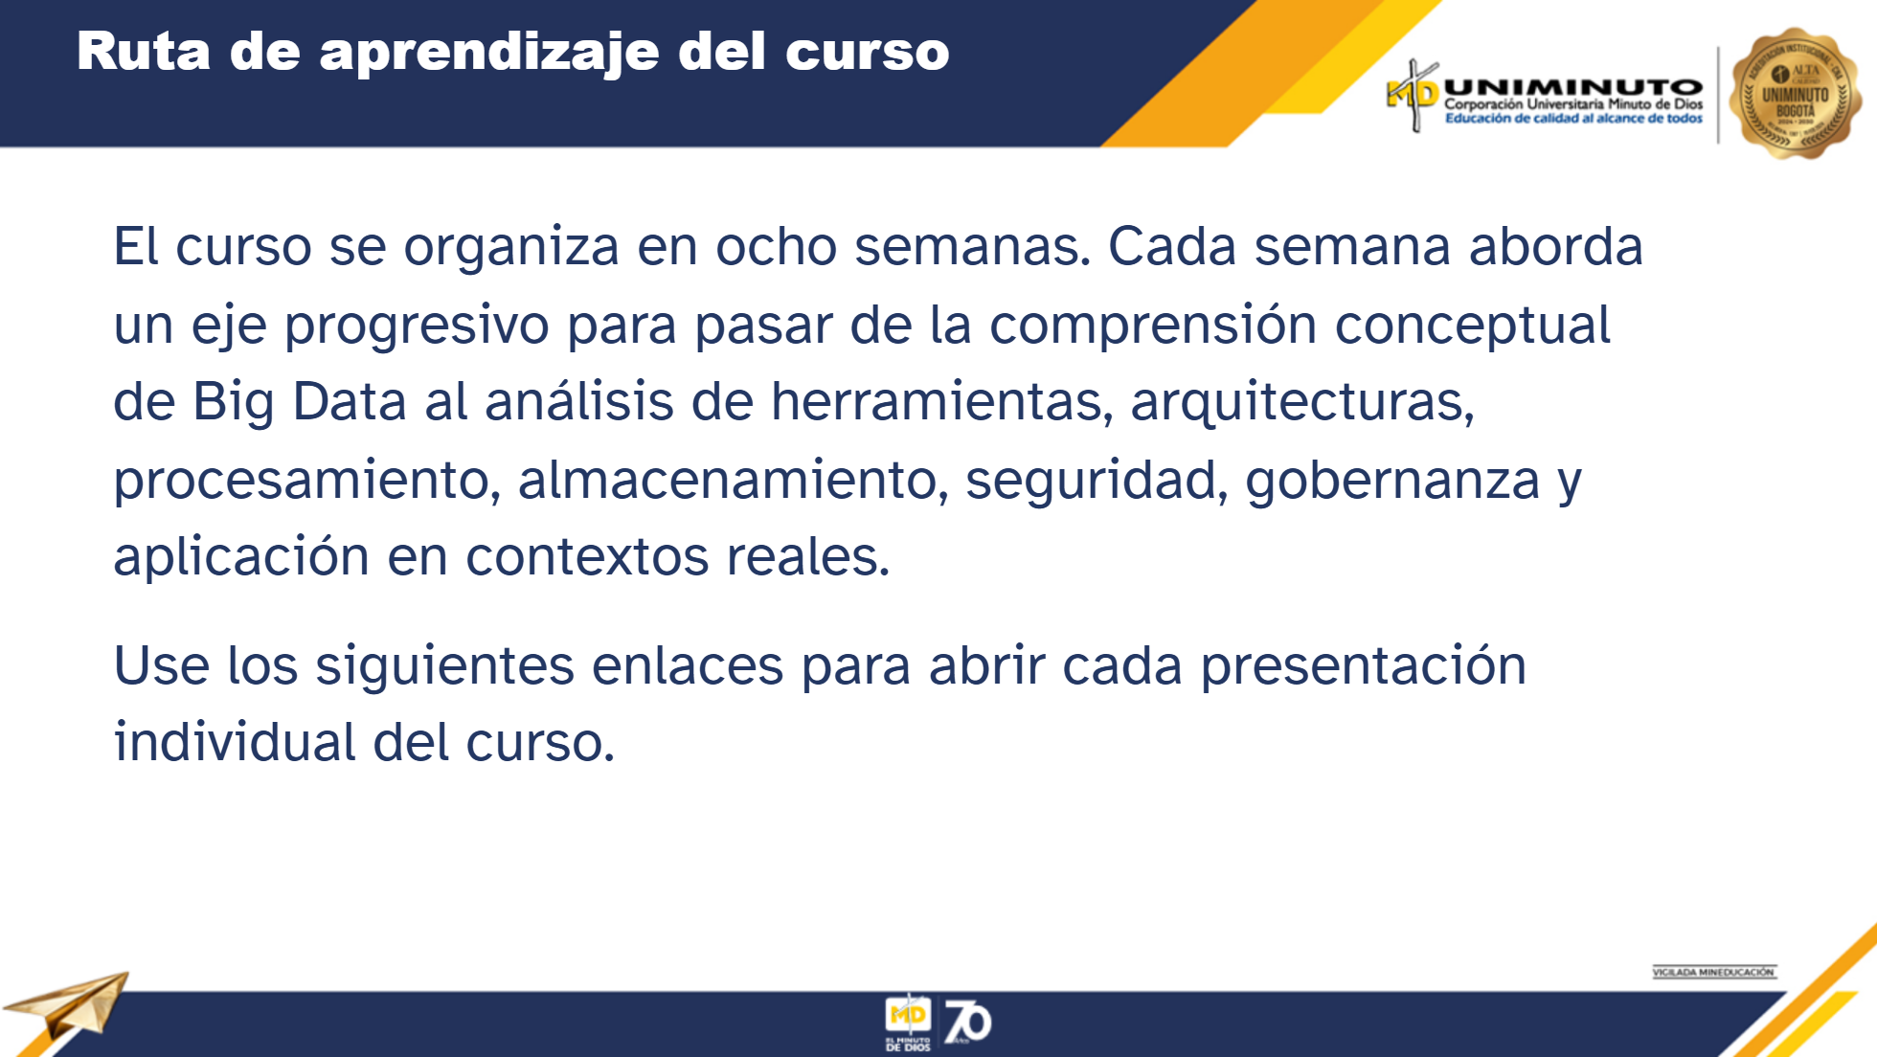
Notes:
Notas del presentador: Esta diapositiva funciona como transición hacia el menú de semanas. Se puede usar en clase para explicar la progresión del curso y mostrar que cada semana tiene una presentación independiente.

Slide 5
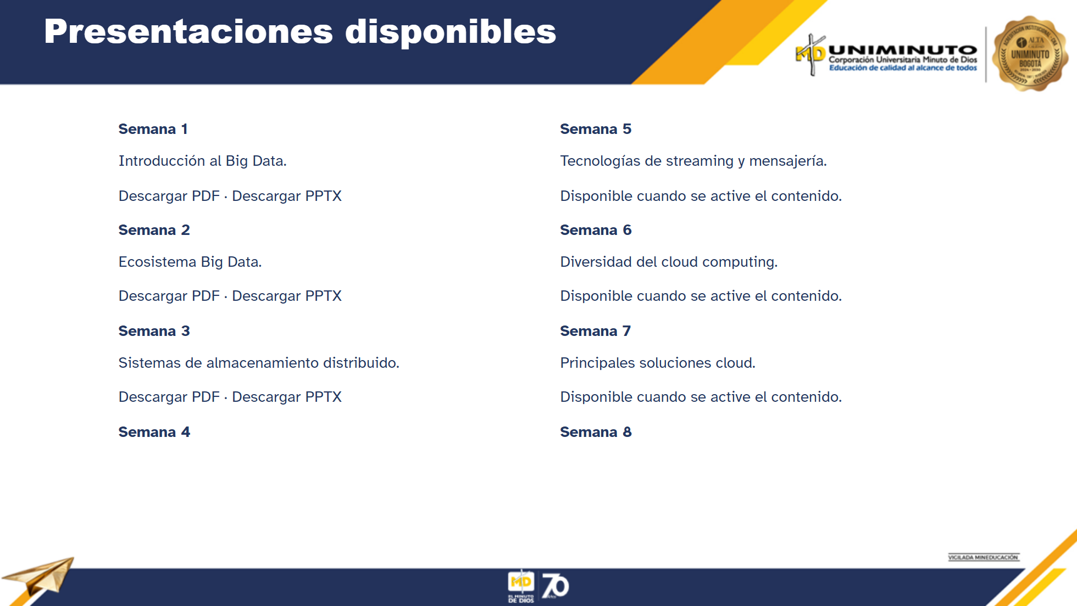
Notes:
Notas del presentador: Aclarar que estos enlaces permiten abrir cada presentación semanal y descargar los archivos cuando ya hayan sido exportados.

